Slide 1
Листериоз
Ветеринарно-санитарная экспертиза

Slide 2
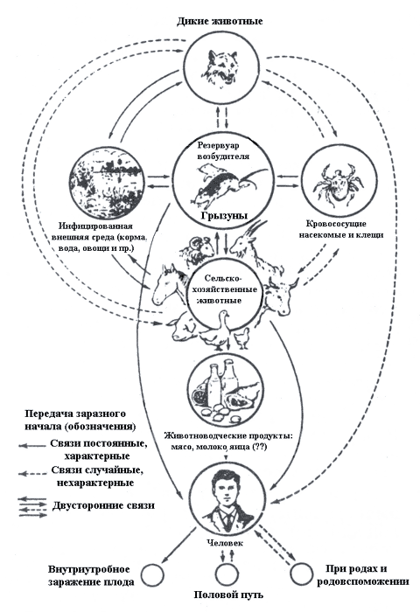
Листериоз
Заболевание животных, вызываемое мелкой палочковидной бактерией характеризующееся поражением нервной системы, септическими явлениями, абортами и маститами. Восприимчивы к заболеванию крупный рогатый скот, овцы, козы, свиньи, лошади, кролики, а так же куры, гуси, утки и индейки. Болеет и человек.
Схема распространения листериоза

Slide 3
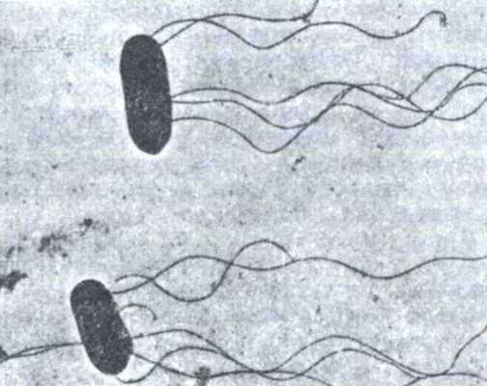
Возбудитель – Listeria monocytogenes. Это бесспоровая, грамположительная, слабо подвижная палочка. Листерии являются факультативным аэробом, в мазках из культур располагаются поодиночке, парами и цепочками, в мазках из патологического материала (паренхимотозных органов) похожи на возбудителя рожи свиней.
Листерии при температуре 70°C погибают через 30 минут, при 100°C – спустя 15 минут. Едкий натр и формалин в 2,5%-ных растворах обезвреживают их в течении 20 минут, 70-90° винный спирт – за 5 минут.
Рис. 1 Листерии с жгутиками.

Slide 4
Предубойная диагностика.
У круп­ного рогатого скота признаками этого заболевания является слабость, общее угнетение, отказ от корма, конъюнкти­вит, ринит, повышение температуры, тя­желые нервные поражения в виде на­рушения координации движений (дви­жения вперед боком с запрокинутой головой, круговые движения), непод­вижный, тупой взгляд с пучеглазием, потеря зрения, приступы буйства, дро­жание тела, судороги шейных и заты­лочных мышц, паралич ушей, губ ниж­ней челюсти, у овец — одной или обеих задних конечностей. Овцы, особенно яг­нята, после круговых движений оста­навливаются и стоят неподвижно с ши­роко расставленными ногами, низко опу­стив голову и упираясь головой или всем телом в стенку.
У свиней при заболевании наблюда­ют признаки септицемии (общее угнете­ние, отказ от корма, зарывание в под­стилку, повышение температуры), а в конце болезни — понижение температу­ры, затрудненное дыхание, одышка, из­редка кашель, серозное истечение из но­совой полости либо признаки поражения центральной нервной системы (мышеч­ная дрожь, нарушение координации дви­жения, своеобразная ходульная походка, особенно передних ног), парезы и полу­параличи задних конечностей и задней части тела — передвижение ползком, су­ дорожные движения челюстей.
Рис. 2 Клиническая картина листериоза у овец.

Slide 5
Послеубойная диагностика.
У круп­ного рогатого скота обнаруживают рас­ширение и переполнение кровью кро­веносных сосудов и отечность мозговой оболочки, местами размягчение мозга. У молодняка находят кровоизлияния и дистрофические изменения в паренхи­матозных органах.
У свиней при септической форме об­наруживают кровоизлияния на слизис­той оболочке трахеи и на эпикарде, иног­да дистрофические изменения и некроз в печени и селезенке, катаральное воспа­ление легких, гиперемию слизистой обо­лочки желудка и кишок.

Slide 6
Лечение и профилактика
Специализированных препаратов против листериоза нет, терапия симптоматическая. Используются тетрациклиновые антибиотики (биомицин, террамицин, стрептомицин, амоксициллин). При тяжелом течении проводят вынужденный убой, мясо возможно направить на глубокую термическую переработку (вареные колбасы, тушенка); в случаях истощения туши животных подвергают технической утилизации.
При специфической профилактике вводят сухую живую вакцину из штамма АУФ.
Завозить скот следует из благополучных хозяйств, карантинировать новоприбывших животных в течение месяца.
Требуются регулярные ветеринарные обследования стада, учет падежа и абортов.
Необходимы систематическая дератизация, борьба с кровососущими насекомыми.
При выявлении листериоза хозяйство объявляется неблагополучным. Заболевших животных следует изолировать, прочее поголовье – вакцинировать. Проводят дезинфекцию помещений, обеззараживание навоза. Через 2 месяца после последней регистрации больных животных и лабораторных исследований крови (дважды с интервалом 14-20 дней) ограничения с хозяйства снимают.

Slide 7
Ветеринарно-санитарная оценка.
Для уточ­нения диагноза необходимо провести бак­териологическое исследование: посевы из мозговой ткани вначале на простые, а затем на специальные среды. Из пора­женных участков мозга и селезенки ре­комендуется делать мазки и окрашивать их по Романовскому.
Ту­ши и продукты убоя от животных, боль­ных и подозрительных по заболеванию листериозом, выпускать в сыром виде запрещается. При наличии дистрофических или других патологических изменений в мускулатуре тушу и внутренние органы направляют на утилизацию.
При отсутствии дистрофических изменений в мышцах тушу, шпик и неизмененные органы разрешается перерабатывать на вареные, варено-копченые колбасы или консервы. При невозможности такой переработки их можно использовать на изготовление варено-копченых грудинок и кореек.
Патологически измененные внутренние органы, кишки и кровь, а также головы от больных листериозом животных направляют на утилизацию. Шкуры, снятые с больных животных, дезинфицируют.
Рис. 3 Пути заражения

